Slide 1
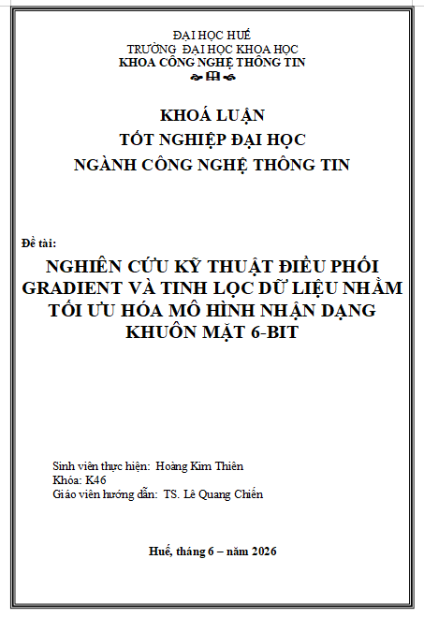
BÁO CÁO KHÓA LUẬN
NGHIÊN CỨU KỸ THUẬT ĐIỀU PHỐI GRADIENT VÀ TINH LỌC DỮ LIỆU NHẰM TỐI ƯU HÓA MÔ HÌNH NHẬN DẠNG KHUÔN MẶT 6-BIT
Sinh viên: Hoàng Kim Thiên
GVHD: TS. Lê Quang Chiến
Huế, 2026

Slide 2
NỘI DUNG
1. Bài toán đặt ra và mục tiêu
2. Phương pháp đề xuất
3. Kết quả và phân tích
4. Kết luận

Slide 3
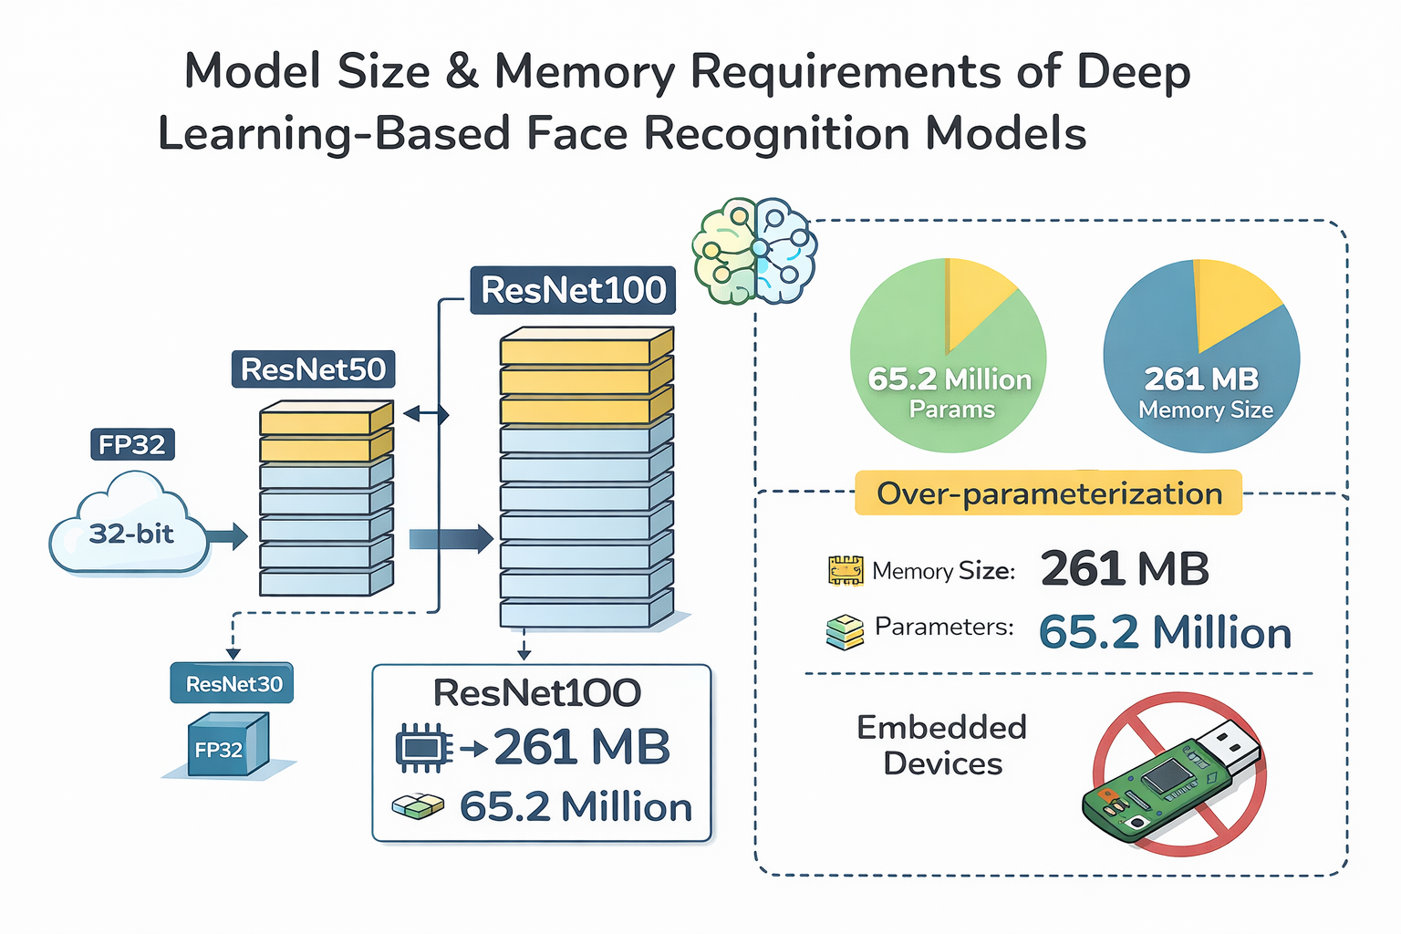
1. Bài toán đặt ra và mục tiêu
1.1 Bài toán đặt ra
Bối cảnh:
Face recognition models ngày càng lớn và nặng
Đặt ra thử thách khi triển khai trên các thiết bị biên
Nén mô hình

Slide 4
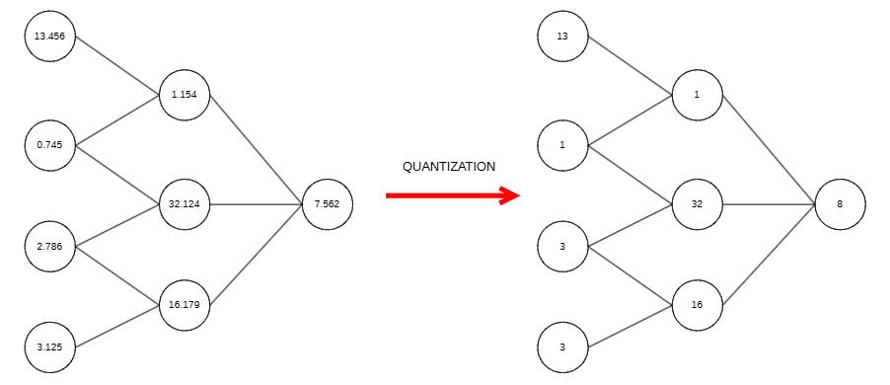
1. Bài toán đặt ra và mục tiêu
1.2 Các nghiên cứu trước đây
Ví dụ minh họa lượng tử hóa

Slide 5
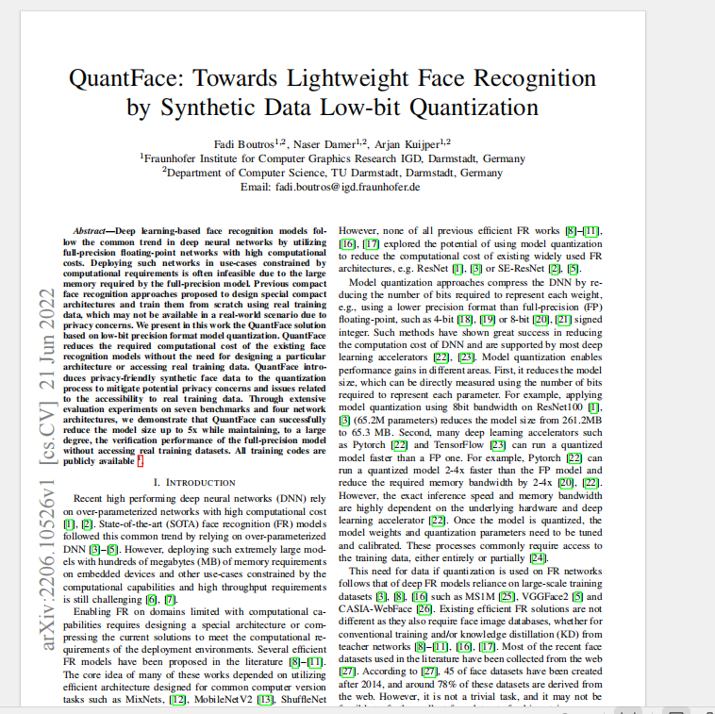
1. Bài toán đặt ra và mục tiêu
1.2 Các nghiên cứu trước đây
- Tận dụng bộ dữ liệu tổng hợp với quy mô lớn để giảm sự suy giảm về hiệu năng
- Đánh đổi bởi chi phí sinh ảnh

Slide 6
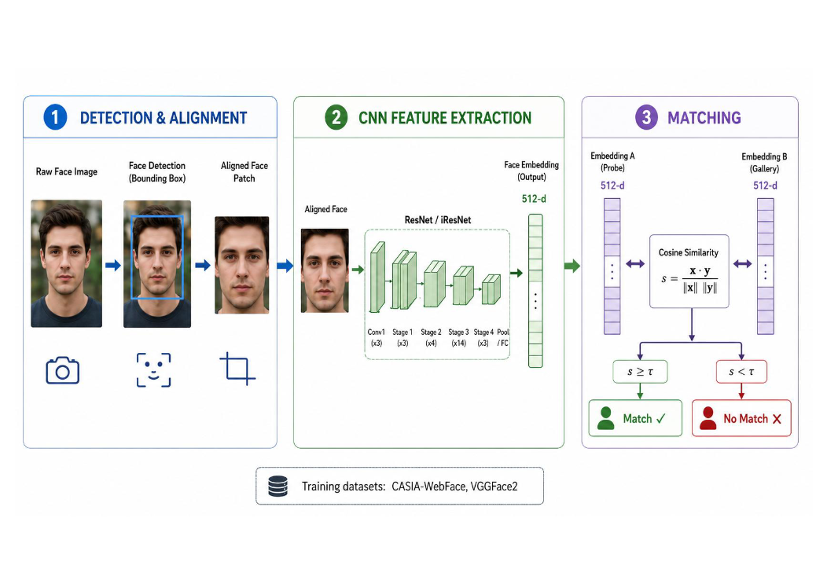
1. Bài toán đặt ra và mục tiêu
1.3 Mục tiêu
- Xây dựng một quy trình huấn luyện nhận biết lượng tử 6 bit bằng dữ liệu thực được chọn lọc kỹ và chiến lược huấn luyện phù hợp

Slide 7
2. Phương pháp đề xuất
2.1 Quy trình tổng thể
Khung lượng tử hóa
Điều phối gradient bằng β-MSE
Lịch huấn luyện 3 pha
Chiến lược dữ liệu tinh lọc

Slide 8
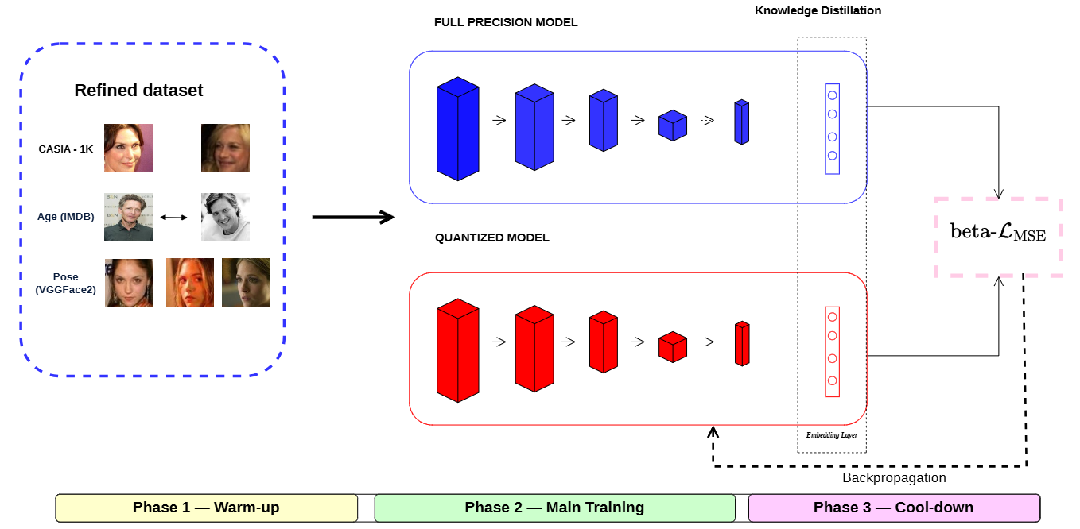
2. Phương pháp đề xuất
Tổng quan phương pháp đề xuất

Slide 9


2. Phương pháp đề xuất
2.1.1 Điều phối gradient bằng β-MSE
Giữ student đi theo cấu trúc biểu diễn của teacher

Slide 10
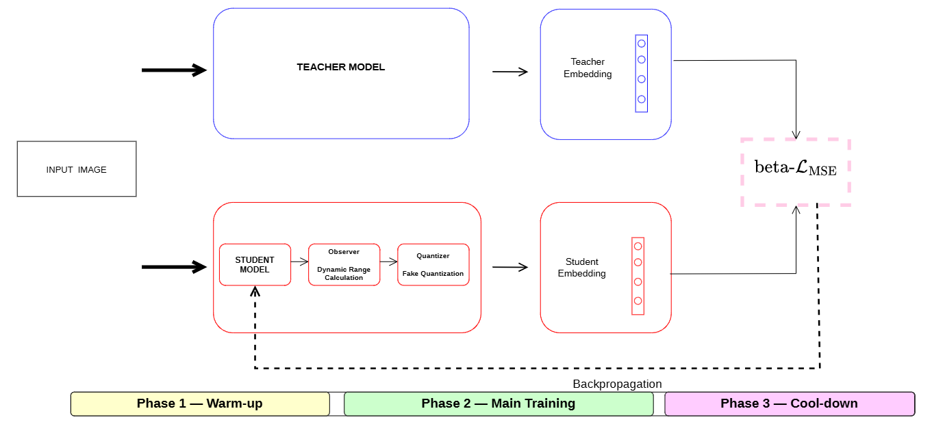
2. Phương pháp đề xuất
2.1.2 Chiến lược ba pha
Sơ đồ luồng dữ liệu trong chiến lược huấn luyện ba pha

Slide 11
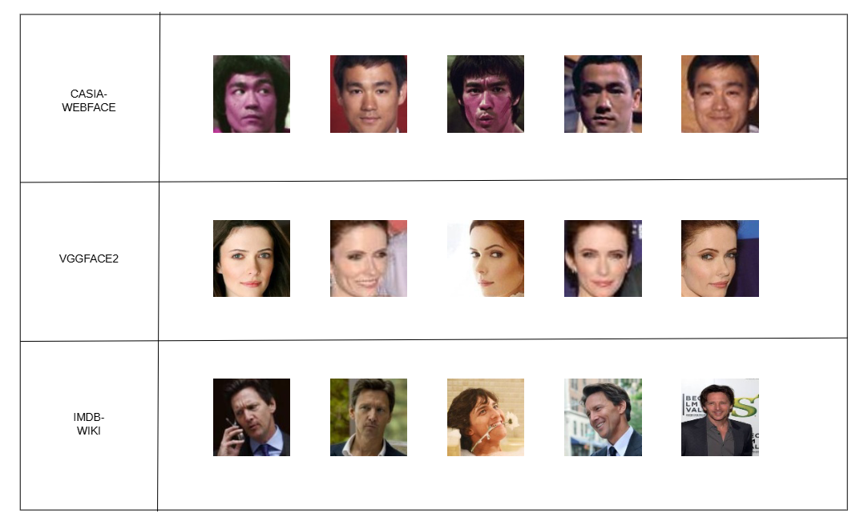
2. Phương pháp đề xuất
2.1.3 Chiến lược dữ liệu tinh lọc
- Quality over quantity
- Tập trung các biến thiên mang lại giá trị cao cho nhận dạng khuôn mặt low-bit.
Các mẫu ảnh tiêu biểu trong tập dữ liệu tinh lọc

Slide 12
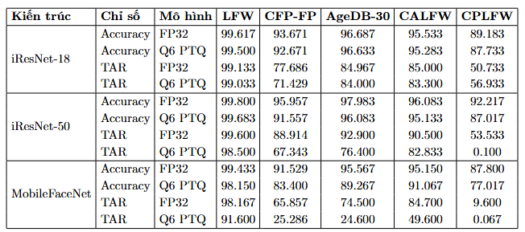
3. Kết quả và phân tích
Baseline FP32 và Q6 PTQ

Slide 13
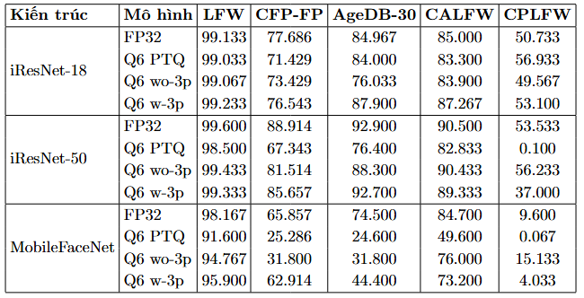
3. Kết quả và phân tích
Đánh giá robustness trên năm benchmark bằng TAR@FAR=1e-4

Slide 14
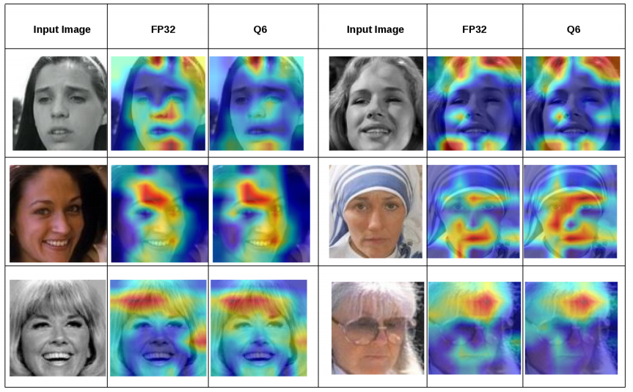
3. Kết quả và phân tích
So sánh bản đồ Grad-CAM

Slide 15
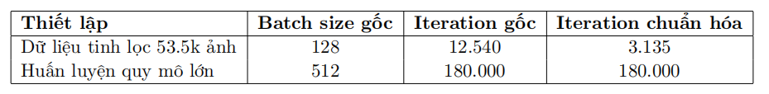
3. Kết quả và phân tích
So sánh chi phí hội tụ sau khi chuẩn hóa về batch size 512

Slide 16
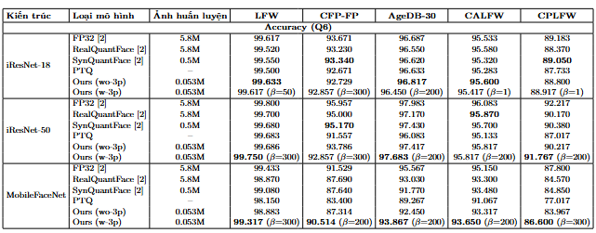
3. Kết quả và phân tích
So sánh Accuracy (Q6) giữa các kiến trúc và benchmark [2]

Slide 17
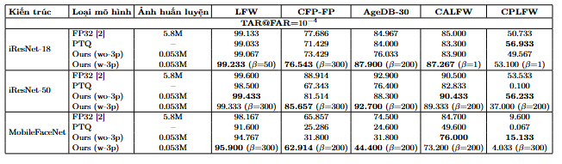
3. Kết quả và phân tích
So sánh TAR@FAR=1e-4 (Q6) giữa các kiến trúc và benchmark. [2]

Slide 18
4. Kết luận
- Nhìn chung, khóa luận chứng minh rằng việc kết hợp điều phối gradient, căn chỉnh embedding và dữ liệu thực tế được tinh lọc có thể là một hướng tiếp cận hiệu quả cho nhận dạng khuôn mặt low-bit.
- Phương pháp này có tiềm năng hỗ trợ triển khai mô hình nhận dạng khuôn mặt trên các hệ thống tài nguyên hạn chế, đồng thời mở ra các hướng nghiên cứu tiếp theo như mở rộng xuống 4-bit, tự động lựa chọn dữ liệu khó và đánh giá trực tiếp trên phần cứng biên.

Slide 19
THANKS FOR LISTENING

